Slide 1
INFORMATIQUE GÉNÉRALE · L1 INFORMATIQUE
Circuits logiques
Corrigé détaillé du TD
Ouverture des cadenas, équations et tables de vérité
Notes:
Corrigé des questions 1 à 6, d’après les captures du TD fournies.

Slide 2
NOTATIONS
Lecture des portes logiques
Porte | Notation | Quand la sortie vaut 1
NON | ¬a | L’entrée a vaut 0.
ET | a · b | Les deux entrées valent 1.
OU | a + b | Au moins une entrée vaut 1.
OU exclusif (XOR) | a ⊕ b | Les deux entrées sont différentes.
Signes à repérer sur le schéma
Un rond en sortie inverse le résultat de la porte. OU suivi de NON donne NOR.
ET suivi de NON donne NAND. La courbe supplémentaire côté entrées indique XOR.
Dans ce corrigé, ¬( … ) indique que la négation porte sur toute la parenthèse.
02
Notes:
Le TD utilise + pour OU, le point pour ET et une barre pour la négation. Le corrigé emploie ¬ avec des parenthèses pour rendre la portée de chaque négation explicite.

Slide 3
QUESTION 1
Entrées qui ouvrent les cadenas
Circuit | Ordre des bits | Toutes les combinaisons qui donnent 1
1 | a b | 11
2 | a b c d | 0001, 0010, 0011
3 | a b | 01, 10
4 | a b c | 000, 010, 100, 110
Dans chaque menu, choisissez une combinaison de la ligne correspondante.
Par exemple, 0010 désigne a = 0, b = 0, c = 1 et d = 0.
03
Notes:
Capture du TD, question 1. Les menus déroulants sont fermés sur la capture. Le tableau donne l’ensemble des tuples pour lesquels la sortie vaut 1.

Slide 4
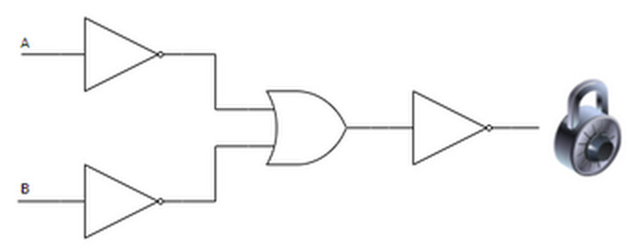
QUESTION 2 · CIRCUIT 1
Deux inverseurs, un OU, puis un NON
Équation porte par porte
Les inverseurs donnent ¬a et ¬b.
Le OU donne ¬a + ¬b.
Le NON final inverse cette somme.
8ᵉ tuile depuis le haut (probable)
La négation extérieure est invisible
Schéma du TD · lecture de gauche à droite
sur la capture de la tuile.
S = ¬(¬a + ¬b) = a · b
Ouverture pour 11
De Morgan donne a · b. La tuile 7 se simplifie aussi en a · b.
04
Notes:
Schéma issu de la capture du TD, question 1. Tuiles issues de la capture de la question 2, numérotées du haut vers le bas. La tuile 8 est la correspondance probable pour la forme porte par porte. La tuile 7 est équivalente après simplification.

Slide 5
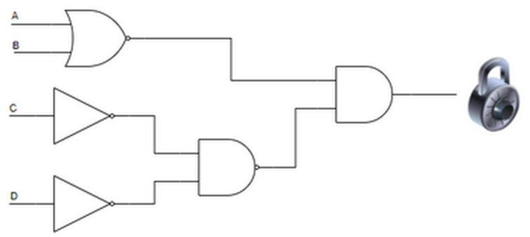
QUESTION 2 · CIRCUIT 2
Un NOR et un NAND alimentent un ET
Équation porte par porte
En haut, le NOR donne ¬(a + b).
En bas, les inverseurs donnent ¬c et ¬d.
Le NAND donne ¬(¬c · ¬d) = c + d.
Le ET final combine les deux branches.
2ᵉ tuile depuis le haut (probable)
Les négations des deux groupes
Schéma du TD · lecture de gauche à droite
sont invisibles sur la capture.
F = ¬(a + b) · ¬(¬c · ¬d)
Ouverture pour 0001, 0010, 0011
Il faut a = b = 0 et au moins un 1 parmi c et d.
05
Notes:
Schéma issu de la capture du TD, question 1. La tuile 2 de la question 2 est la correspondance probable. Deux négations de groupe sont invisibles sur la capture.

Slide 6
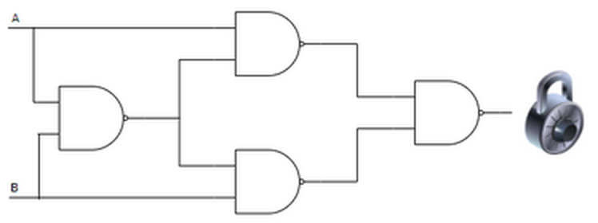
QUESTION 2 · CIRCUIT 3
Quatre NAND réalisent un XOR
Équation porte par porte
Premier NAND
n = ¬(a · b)
NAND du haut
u = ¬(a · n)
NAND du bas
v = ¬(b · n)
Dernier NAND
G = ¬(u · v)
5ᵉ tuile depuis le haut
Elle reprend les quatre NAND imbriqués.
Schéma du TD · lecture de gauche à droite
G = ¬(¬(a · ¬(a · b)) · ¬(b · ¬(a · b)))
Ouverture pour 01 ou 10
De Morgan donne G = (a + b) · ¬(a · b), soit a ⊕ b.
06
Notes:
Schéma issu de la capture du TD, question 1. Dans la capture de la question 2, la cinquième tuile reproduit les NAND imbriqués.

Slide 7
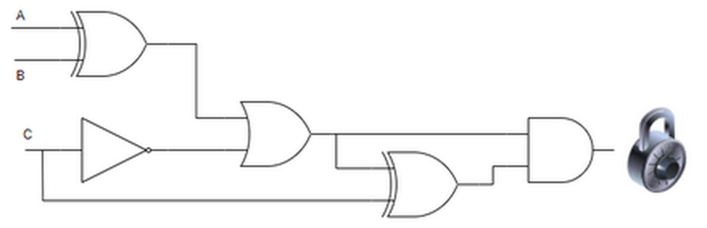
QUESTION 2 · CIRCUIT 4
Le même signal alimente deux portes
Équation porte par porte
Premier XOR
x = a ⊕ b
OU
p = x + ¬c
Second XOR
q = p ⊕ c
ET final
H = p · q
3ᵉ tuile depuis le haut
Elle reprend le XOR dès la première porte.
Schéma du TD · lecture de gauche à droite
H = (((a ⊕ b) + ¬c) ⊕ c) · ((a ⊕ b) + ¬c)
Ouverture si c = 0
La tuile 1 donne aussi H = ¬c après simplification. La tuile 3 suit le câblage.
07
Notes:
Schéma issu de la capture du TD, question 1. La troisième tuile de la question 2 suit les portes du circuit. La première tuile donne aussi ¬c après simplification, car les deux variantes de p contiennent le terme ¬c.

Slide 8
QUESTION 3 · CIRCUIT 1
Étiquettes de la table de vérité
a | b | ¬a | ¬b | ¬a + ¬b | ¬(¬a + ¬b)
0 | 0 | 1 | 1 | 1 | 0
0 | 1 | 1 | 0 | 1 | 0
1 | 0 | 0 | 1 | 1 | 0
1 | 1 | 0 | 0 | 0 | 1
Étiquettes de gauche à droite
1. f3 pour ¬a
2. f4 pour ¬b
3. Le OU des deux négations
4. Le NON de ce OU
f1 et f2 ont le même affichage
Leur ordre reste indéterminé sur
la capture. L’étiquette avec la
Pour a = 0 et b = 1, les inverseurs donnent 1 et 0.
négation extérieure va en dernier.
Le OU donne 1 et le NON final donne 0.
08
Notes:
Capture du TD, question 3. f3 et f4 se lisent clairement. Les écritures visibles de f1 et f2 sont identiques dans la capture. La logique du circuit fixe l’ordre des fonctions, indépendamment des étiquettes.

Slide 9
QUESTION 4 · CIRCUIT 2
Table de vérité de F
a | b | c | d | ¬c | ¬d | a + b | ¬c · ¬d | F
0 | 0 | 0 | 0 | 1 | 1 | 0 | 1 | 0
0 | 0 | 0 | 1 | 1 | 0 | 0 | 0 | 1
0 | 0 | 1 | 0 | 0 | 1 | 0 | 0 | 1
0 | 0 | 1 | 1 | 0 | 0 | 0 | 0 | 1
0 | 1 | 0 | 0 | 1 | 1 | 1 | 1 | 0
0 | 1 | 0 | 1 | 1 | 0 | 1 | 0 | 0
0 | 1 | 1 | 0 | 0 | 1 | 1 | 0 | 0
0 | 1 | 1 | 1 | 0 | 0 | 1 | 0 | 0
1 | 0 | 0 | 0 | 1 | 1 | 1 | 1 | 0
1 | 0 | 0 | 1 | 1 | 0 | 1 | 0 | 0
1 | 0 | 1 | 0 | 0 | 1 | 1 | 0 | 0
1 | 0 | 1 | 1 | 0 | 0 | 1 | 0 | 0
1 | 1 | 0 | 0 | 1 | 1 | 1 | 1 | 0
1 | 1 | 0 | 1 | 1 | 0 | 1 | 0 | 0
1 | 1 | 1 | 0 | 0 | 1 | 1 | 0 | 0
1 | 1 | 1 | 1 | 0 | 0 | 1 | 0 | 0
Calcul de la sortie
Le schéma inverse les deux groupes
a + b et ¬c · ¬d avant le ET final.
F = ¬(a + b) · ¬(¬c · ¬d)
Ligne 0001. Les deux groupes
valent 0. Leurs inverses valent 1,
donc F = 1.
Si les en-têtes sont barrés en ligne
¬(a + b) 1111 0000 0000 0000
¬(¬c · ¬d) 0111 0111 0111 0111
La colonne F se lit dans le tableau.
09
Notes:
Capture du TD, question 4. Le tableau suit l’ordre de saisie affiché. Les en-têtes visibles a+b et ¬c·¬d sont repris tels quels. Si la plateforme présente des barres de groupe sur ces deux en-têtes, utiliser les valeurs complémentaires indiquées à droite. La colonne F suit le schéma dans les deux lectures.

Slide 10
QUESTION 5 · CIRCUIT 3
Table de vérité de G
a | b | n | u | v | G
0 | 0 | 1 | 1 | 1 | 0
0 | 1 | 1 | 1 | 0 | 1
1 | 0 | 1 | 0 | 1 | 1
1 | 1 | 0 | 1 | 1 | 0
Exemple avec a = 0 et b = 1
n = ¬(0 · 1) = 1
u = ¬(0 · 1) = 1
v = ¬(1 · 1) = 0
G = ¬(1 · 0) = 1
G vaut 1 quand a et b diffèrent.
À saisir dans G
0, 1, 1, 0
10
Notes:
Capture du TD, question 5. Les signaux n, u et v sont les sorties des trois premiers NAND. La colonne G est celle demandée.

Slide 11
QUESTION 6 · CIRCUIT 4
Table de vérité de H
a | b | c | x | ¬c | p | q | H
0 | 0 | 0 | 0 | 1 | 1 | 1 | 1
0 | 0 | 1 | 0 | 0 | 0 | 1 | 0
0 | 1 | 0 | 1 | 1 | 1 | 1 | 1
0 | 1 | 1 | 1 | 0 | 1 | 0 | 0
1 | 0 | 0 | 1 | 1 | 1 | 1 | 1
1 | 0 | 1 | 1 | 0 | 1 | 0 | 0
1 | 1 | 0 | 0 | 1 | 1 | 1 | 1
1 | 1 | 1 | 0 | 0 | 0 | 1 | 0
Cas c = 0
¬c = 1, donc p = 1.
q = 1 ⊕ 0 = 1, donc H = 1.
Cas c = 1
q = p ⊕ 1 = ¬p.
H = p · ¬p = 0.
Dans les deux cas, H = ¬c.
À saisir dans H
1, 0, 1, 0, 1, 0, 1, 0
11
Notes:
Capture du TD, question 6. Les colonnes x, ¬c, p et q explicitent le calcul. La colonne H est celle demandée. Quand c vaut 1, le XOR avec 1 donne le complément de son autre entrée.

